Slide 1
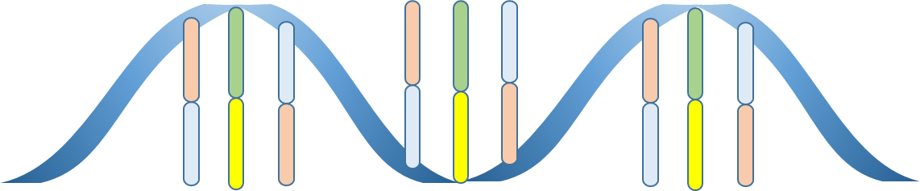
DNAの一部分の
ゲノム情報を持つRNA
No-See-Umh
再構成された
ウイルスDNA
ウイルス
DNA
人為（新規ゲノム配列追加）の痕跡がない
コロナウイルスのゲノム情報は約3万塩基
新規に追加する
RNA→

Slide 2
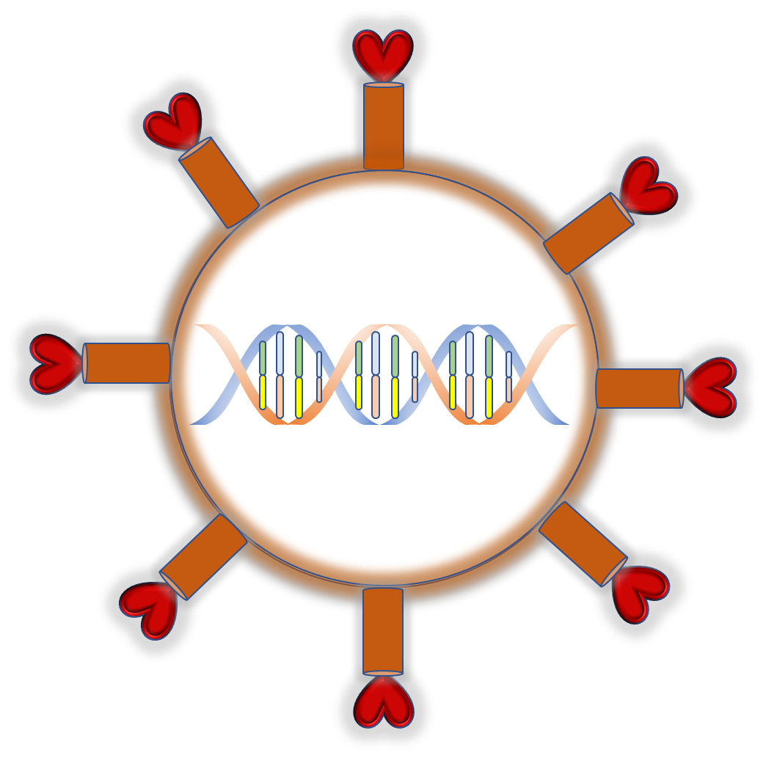
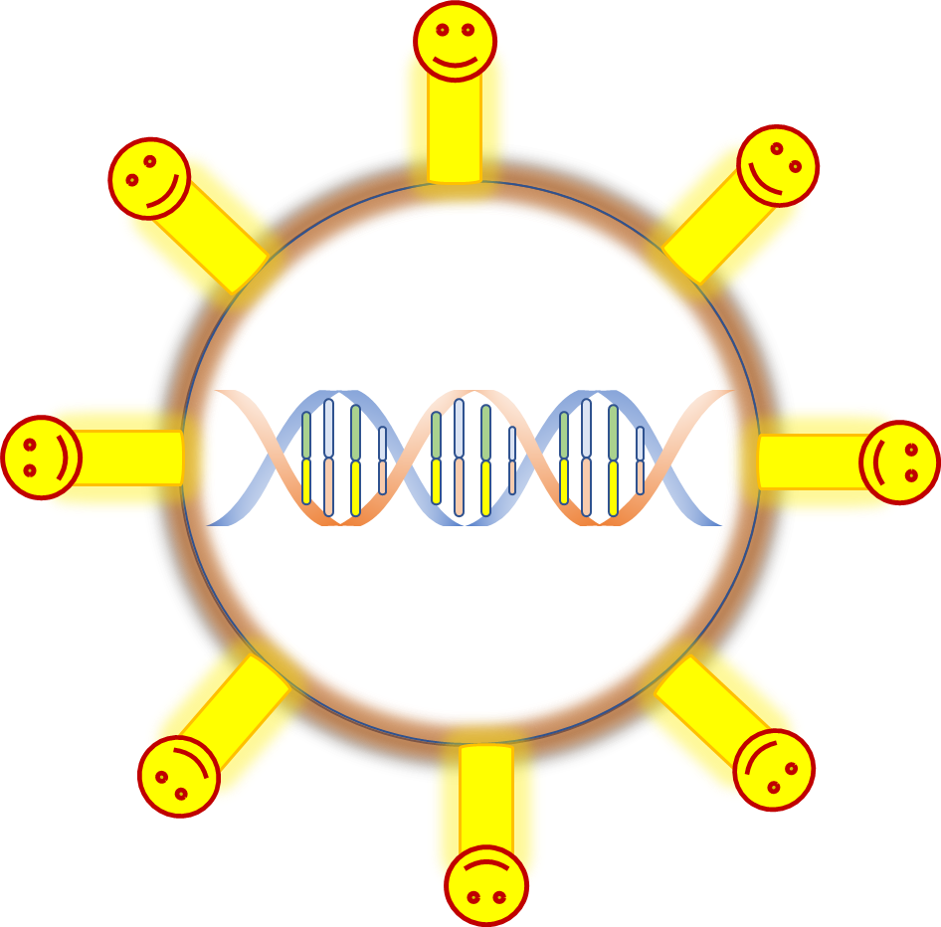
再構成された
コロナウイルス
コロナウイルス
RNA
RNA
スパイク・タンパク質

